Slide 1
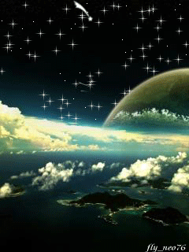
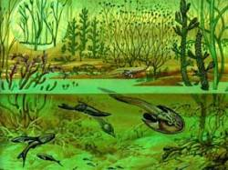
«Новороссийский колледж строительства и экономики» (ГАПОУ КК «НКСЭ»)
Дисциплина «Естествознание – Биология»
Тема «Вид, эволюция и экосистемы»
2021 г.
Материал подготовлен кандидатом технических наук Кузьминой Ириной Викторовной

Slide 2
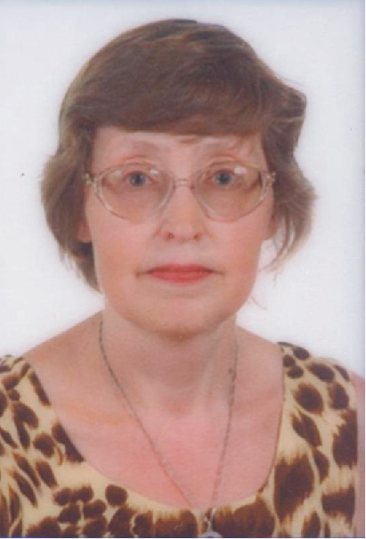
Я, Кузьмина Ирина Викторовна, кандидат технических наук с большим опытом преподавания в высшей школе и НКСЭ, обобщила полезную для Вас информацию по дисциплинам «Естествозна-ние» и «Биология».

Slide 3
Инструкция по использованию
интерфейса
Вернуться к содержанию
Справочная таблица
Вернемся к …
Переход к тому действию, о котором гласит надпись, выделенная вишневым или желтым цветом
Esc
Для выхода из программы нажмите «Esc» на клавиатуре
Кнопки для перемещения вперед и назад по материалу занятий

Slide 4

Содержание
Инструкция по использованию интерфейса
Происхождение и начальные этапы развития жизни на Земле. Микроэволюция и макроэволюция. Описание особей одного вида по морфологическому критерию. Экосистемы.
Использованные источники.
Notes:
4

Slide 5
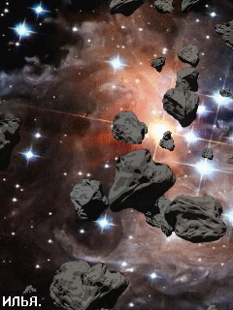
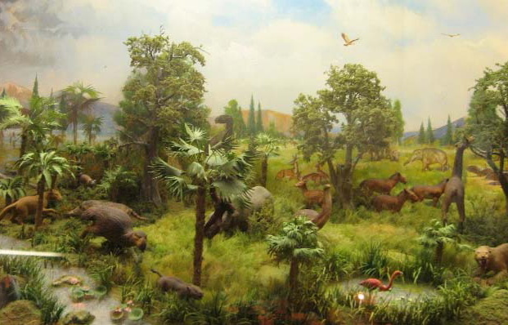
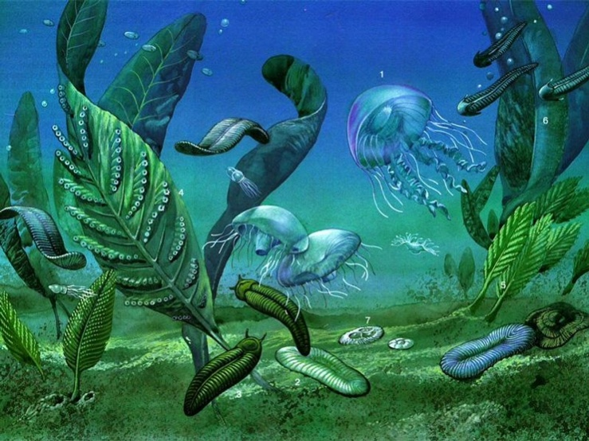

Происхождение и начальные этапы развития жизни на Земле

Slide 6
Вопрос происхождения жизни на Земле – один из самых сложных вопросов современ-ного естествознания, на который до настоящего времени нет однозначного ответа.
Существует несколько теорий происхожде-ния жизни на Земле, наиболее известные из которых:
теория самопроизвольного (спонтанного) зарождения;
теория креационизма (или сотворения);
теория стационарного состояния;
теория панспермии;
теория биохимической эволюции (теория А.И. Опарина).

Slide 7
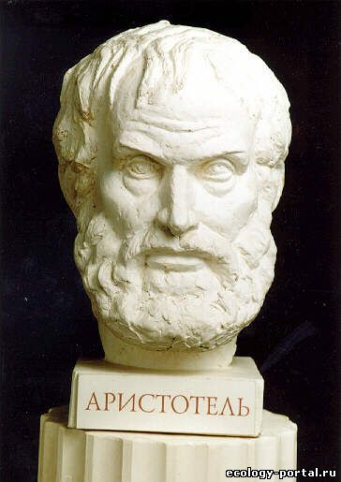
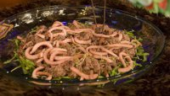
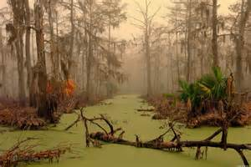
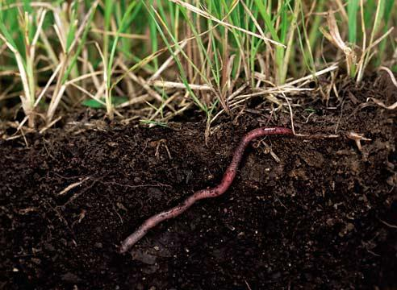

Теория самопроизвольного зарождения жизни была широко распространена в Древнем мире – Вавилоне, Китае, Древнем Египте и Древней Греции (этой теории придерживался, в частности, Аристотель).
Ученые Древнего мира и средневековой Европы верили в то, что живые существа постоянно возникают из неживой материи: черви – из грязи, лягушки – из тины, светлячки – из утренней росы и т.п.

Slide 8
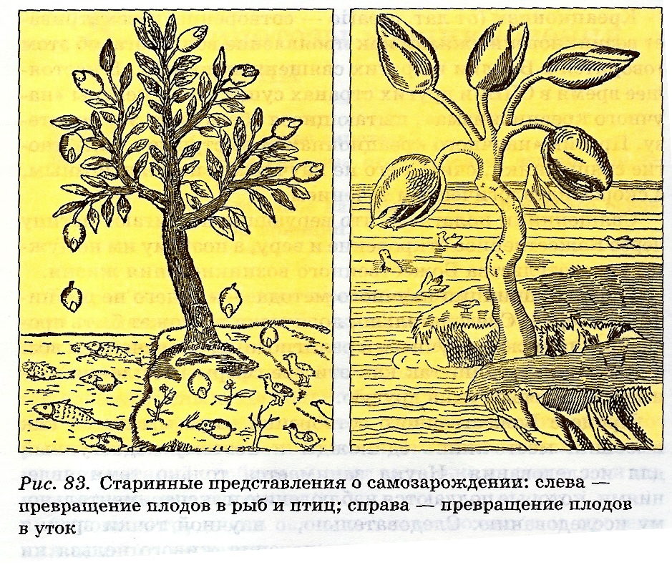

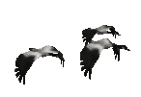
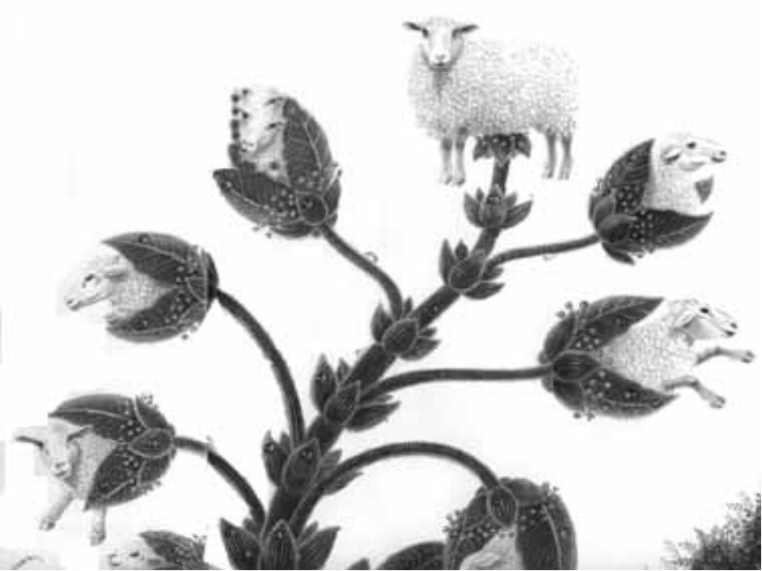
Превращение плодов в рыб птиц
Превращение плодов в уток

Slide 9
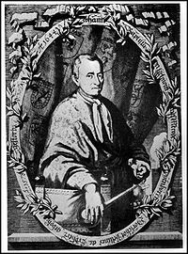
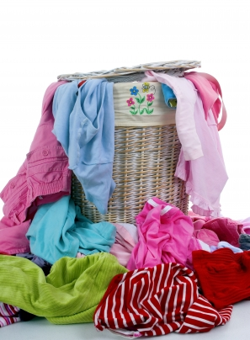

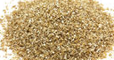
Известный голландский ученый 17 в. Ван-Гельмонт совершенно серьезно описывал в своем научном трактате опыт, в котором он за 3 недели получил в запертом темном шкафу мышей непосредственно из грязной рубашки и горсти пшеницы.
Жан Баптист ван Гельмонт

Slide 10
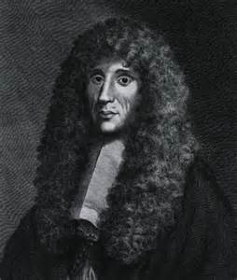
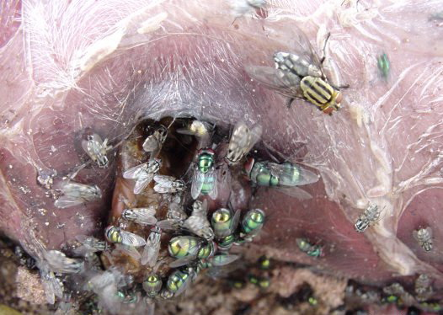
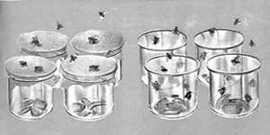

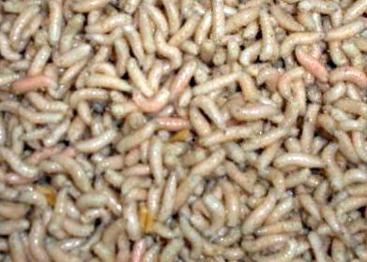
Впервые широко распространенную теорию решился подвергнуть экспериментальной проверке итальянский ученый Франческо Реди (1688). Он поместил несколько кусков мяса в сосуды и часть из них закрыл кисеей. В открытых сосудах на поверхности гниющего мяса появились белые червячки – личинки мух. В сосудах же, прикрытых кисеей, личинки мух отсутствовали. Таким образом Ф. Реди удалось доказать, что личинки мух появляются не из гниющего мяса, а из яиц, отложенных мухами на его поверхность.
Франческо Реди

Slide 11
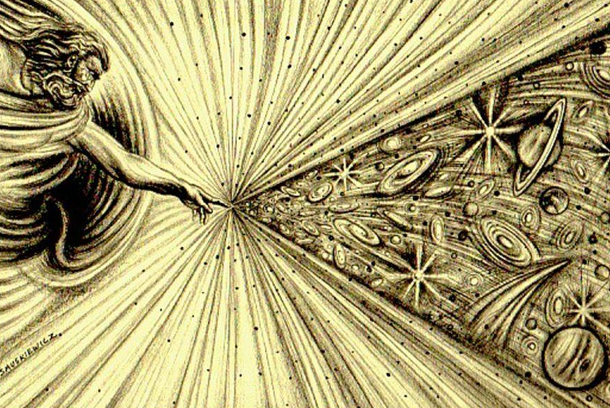
Теория креационизма предполагает, что все живые организмы (либо только простейшие их формы) были в определенный период времени сотворены («сконструированы») неким сверхъестественным существом (божеством, абсолютной идеей, сверхразумом, сверхцивили-зацией и т.п.). Очевидно, что именно этой точки зрения с глубокой древности придерживались последователи большинства ведущих религий мира, в частности христианской религии.

Slide 12
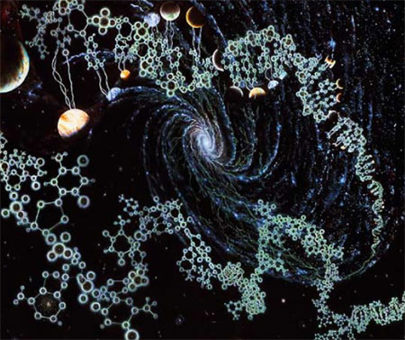
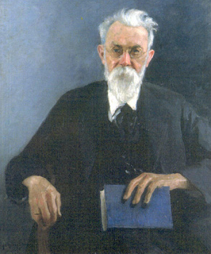
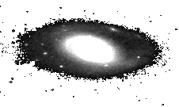
Теории стационарного состояния и панспермии представляют собой взаимодополняющие элементы единой картины мира, сущность которой заключается в следующем: вселенная существует вечно и в ней вечно существует жизнь (стационарное состояние). Жизнь переносится с планеты на планету путешествующими в космическом пространстве «семенами жизни», которые могут входить в состав комет и метеоритов (панспермия). Подобных взглядов на происхождение жизни придерживался, в частности, основоположник учения о биосфере академик В.И. Вернадский.
В.И. Вернадский

Slide 13
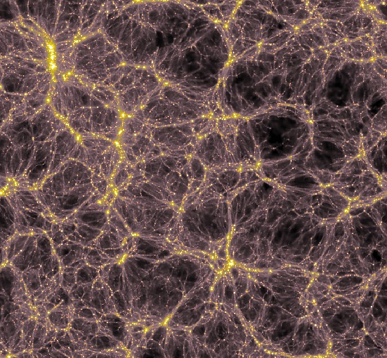
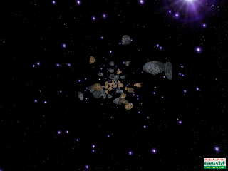

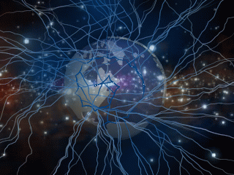
Теория стационарного состояния, предпо-лагающая бесконечно долгое существование вселенной, не согласуется с данными современной астрофизики, согласно которым вселенная возникла сравнительно недавно (около 16 млрд. лет т.н.) путем первичного взрыва.

Slide 14
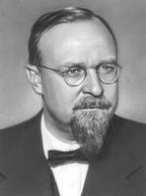
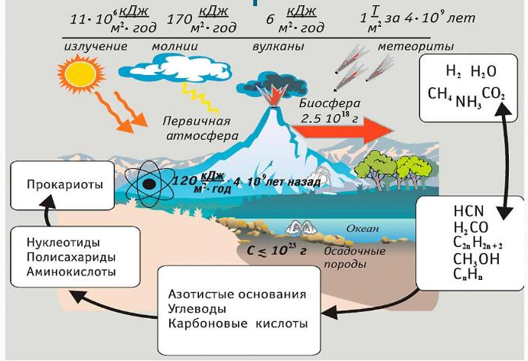
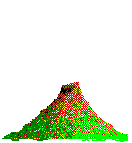



Теория биохимической эволюции (теория А.И. Опарина). Из всех теорий происхождения жизни наиболее распространенной и признанной в научном мире является теория биохимической эволюции, предложенная в 1924 г. советским биохимиком академиком А.И. Опариным (в 1936 г. он подробно изложил ее в своей книге «Возникновение жизни»).
Александр Иванович Опарин

Slide 15
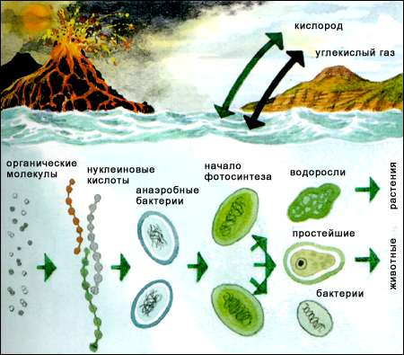
Сущность этой теории состоит в том, что биологической эволюции – т.е. появлению, развитию и усложнению различных форм живых организмов, предшествовала химическая эволюция – длительный период в истории Земли, связанный с появлением, усложнением и совершенствованием взаимодействия между элементарными единицами, «кирпичиками», из которых состоит все живое – органическими молекулами.

Slide 16
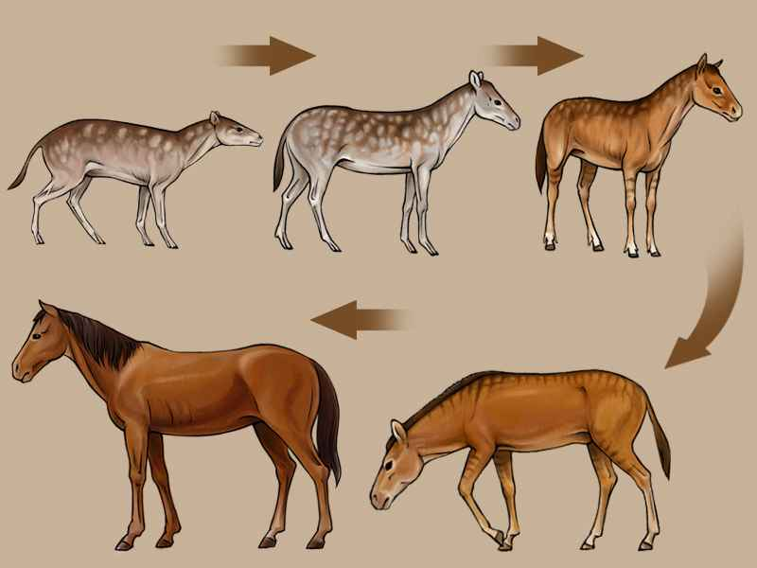
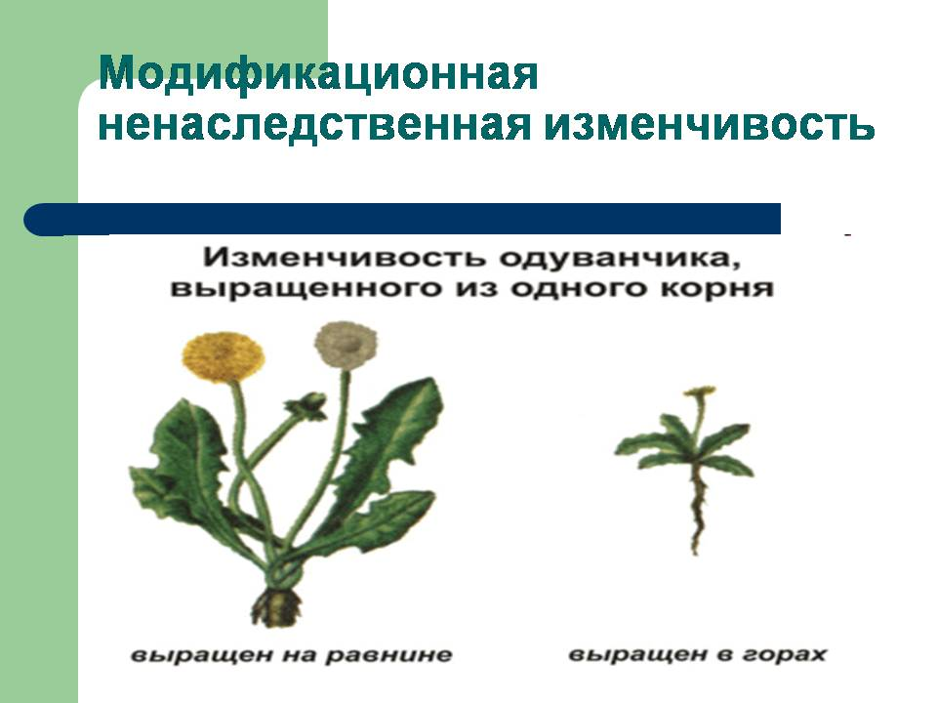
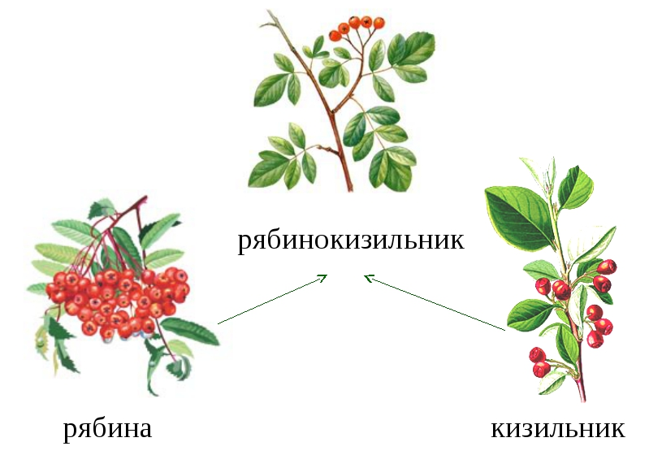
Микроэволюция и макроэволюция

Slide 17
Микроэволюция – это распространение в популяции малых изменений в частотах аллелей на протяжении нескольких поколений; эволюционные изменения на внутривидовом уровне. Такие изменения происходят из-за следующих процессов: мутации, естественный отбор, искусственный отбор, перенос генов и дрейф генов. Эти изменения приводят к дивергенции популяций внутри вида и, в конечном итоге, к видообразованию.

Slide 18
Дивергенция – это накопление различий между популяциями. Причины:
Популяции живут в разных местах, следовательно, в разных условиях. ЕО (естественный отбор) приспосабливает каждую популяцию к своим условиям.
Материалом для ЕО являются мутации, а они случайны, следовательно в каждой популяции свои.

Slide 19
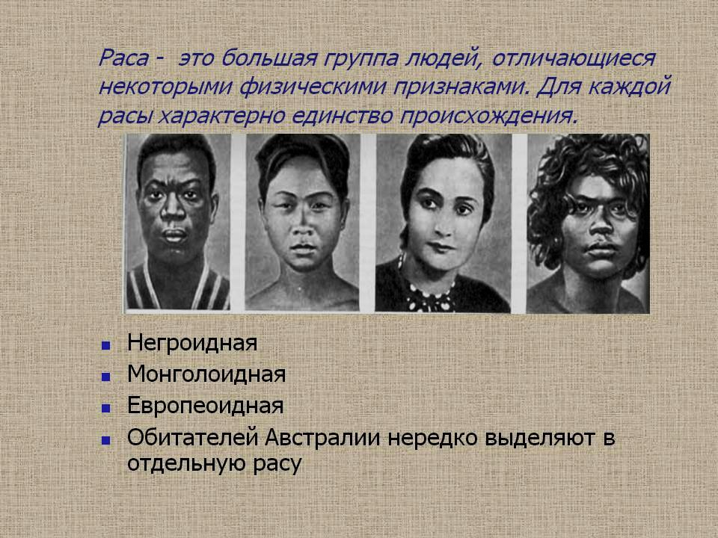
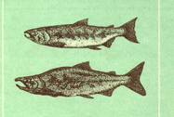
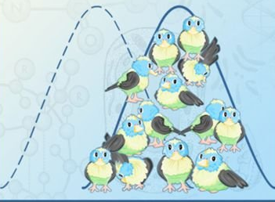
Популяционная генетика – это ветвь биологии, которая обеспечивает математический аппарат для изучения микроэволюционных процессов.

Slide 20
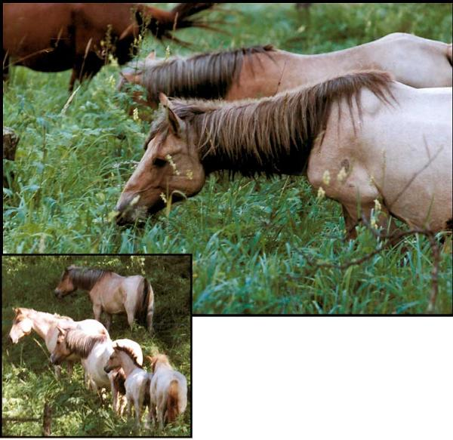
Экологическая генетика наблюдает микроэволюцию в реальности. Как правило, наблюдаемые процессы эволюции являются примерами микроэволюции, например, образование штаммов бактерий, обладающих устойчивостью к антибиотикам.

Slide 21
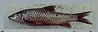
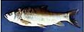
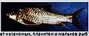
Экологическая изоляция. В Эфиопии есть озеро Тана, которое заселено комплексом близкородственных видов рыб – барбусов. Других видов рыб в озере мало, поэтому барбусы освоили все доступные экологические ниши.
Форма, питающаяся смешанной пищей
Хищник
Добывает насекомых, планктон и мальков рыб у поверхности воды

Slide 22
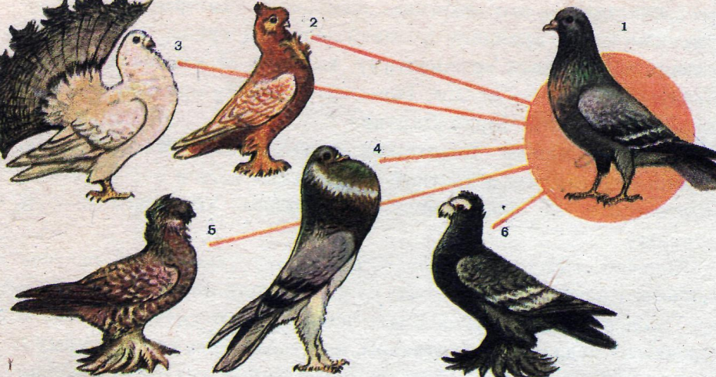
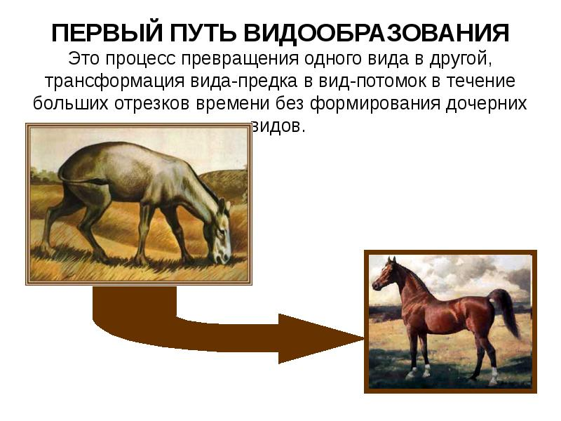
Второе понятие микроэволюции – процесс видообразования.

Slide 23
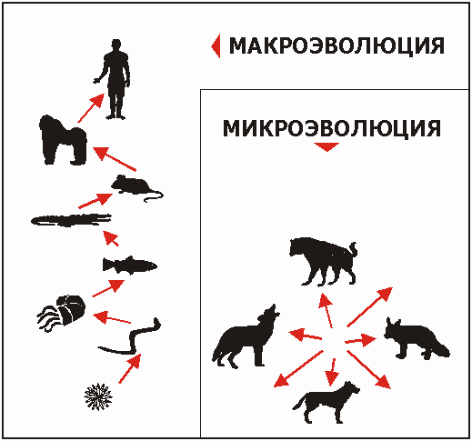
Микроэволюции часто противопоставляют макроэволюции, которая представляет собой значительные изменения в частотах генов на популяционном уровне в значительном геологическом промежутке времени. Каждый подход вносит свой вклад в эволюционные процессы.
Гибридогенное видообразование

Slide 24
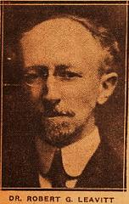
Термин «микроэволюциия» был впервые предложен выпускником Гарварда, ботаником Робертом Гринлифом Ливиттом (en) в журнале Botanical Gazette в 1909 году. Автор таким образом обозначил загадку того, как отсутствие формы дает начало форме.
Роберт Гринлиф Ливитт (1865-1942)

Slide 25
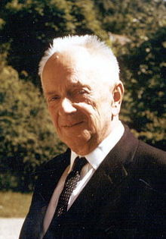
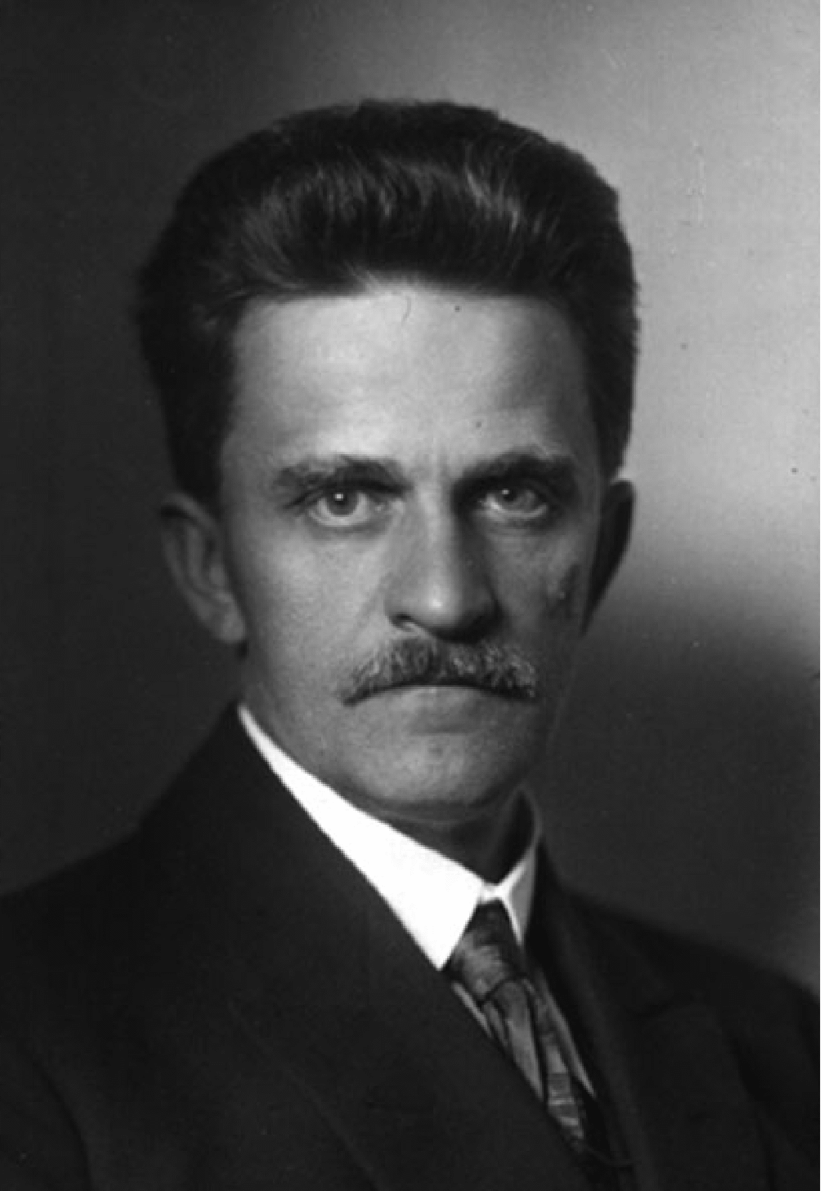
Можно считать, что Ливитт использовал термин для обозначения современной биологии развития, а термины «макро-» и «микроэволюция» впервые вместе употребил с современными значениями российский энтомолог Юрий Филипченко в своем труде «Variabilität und Variation», изданном на немецком языке в 1927 году. Термин был принесен в англоговорящее сообщество Ф. Добжанским в его книге «Генетика и происхождение видов».
Феодо́сий Григо́рьевич Добржа́нский
Юрий Александрович Филипченко

Slide 26
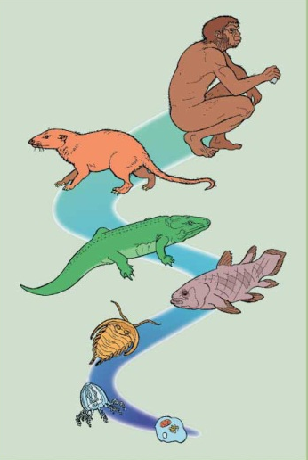
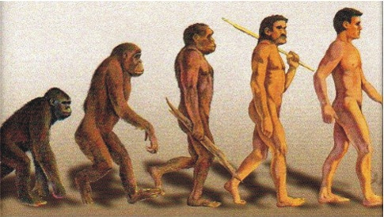
Макроэволюция органического мира – это процесс формирования крупных систематических единиц: из видов – новых родов, из родов – новых семейств и т. д. В основе макроэволюции лежат те же движущие силы, что и в основе микроэволюции: наследственность, изменчи-вость, естественный отбор и репродуктивная изоляция. Так же, как и микроэволюция, макроэволюция имеет дивергентный характер. Понятие макроэволюции интерпретировалось многократно, но окончательного и однозначного понимания не достигнуто. Согласно одной из версий, макроэволюция – изменения системного характера, соответственно, огромных промежут-ков времени они не требуют.

Slide 27
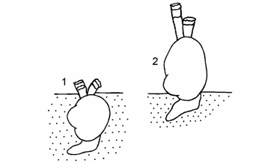

Процессы макроэволюции требуют огромных промежутков времени, и непосредственно изучать её в большинстве случаев не представляется возможным. Одно из исключений – наблюдаемое ускоренное формирование новых надвидовых таксонов моллюсков в условиях гибели Аральского моря.
Одним из методов изучения макроэволюции является компьютерное моделирование. Так, с конца 1980-х макроэволюция изучается с помощью программы MACROPHYLON.
2 – положение современных Cerastoderma вне грунта

Slide 28

Ара́льское море (Арал) – бывшее бессточное солёное озеро в Средней Азии, на границе Казахстана и Узбекистана. С 1960-х годов уровень моря (и объём воды в нём) стал быстро снижаться, в том числе и вследствие забора воды из основных питающих рек Амударья и Сырдарья с целью орошения, в 1989 году море распалось на два изолированных водоёма – Северное (Малое) и Южное (Большое) Аральское море. В 2014 году восточная часть Южного (Большого) Аральского моря полностью высохла, достигнув в тот год исторического минимума площади всего моря в 7297 км². Временно разлившись весной 2015 года (до 10780 км² всего моря), к осени 2015 года его водная поверхность вновь уменьшилась до 8303 км².
До начала обмеления Аральское море было четвёртым по величине озером в мире.
Автор: Evaporation of the Aral Sea, Общественное достояние, https://commons.wikimedia.org/w/index.php?curid=12435132

Slide 29

Автор: Evaporation of the Aral Sea, Общественное достояние, https://commons.wikimedia.org/w/index.php?curid=12435132

Slide 30


Сравнительно-анатомические доказательства эволюции. Все животные имеют единый план строения, что указывает на единство происхождения. В частности, об общих предках рыб, земноводных, рептилий, птиц и млекопитающих говорит строение гомологичных органов (например, пятипалой конечности, в основе которой лежит скелет плавников кистепёрых рыб).
Кистеперая рыба

Slide 31

Пятипалая конечность, характерная для четвероногих позвоночных – пример гомологии органов. Более того, прослеживается гомология пятипалой конечности и плавников некоторых ископаемых видов кистепёрых рыб, от которых, по всей видимости, произошли первые земноводные. Конечности четвероногих различаются по форме и приспособлены к выполнению самых различных функций в самых разных условиях. На примере млекопитающих.

Slide 32
У обезьян передние конечности вытянуты, кисти приспособлены для хватания, что облегчает лазанье по деревьям.
У свиньи первый палец отсутствует, а второй и пятый – уменьшены. Остальные два пальца длиннее и твёрже остальных, концевые фаланги покрыты копытами.
У лошади также вместо когтей копыто, нога удлинена за счёт костей среднего пальца, что способствует большой скорости передвижения.

Slide 33
Кроты имеют укороченные и утолщённые пальцы, что помогает при копании.
Муравьед использует крупный средний палец для раскапывания муравейников и гнёзд термитов.
У китов передние конечности представляют собой плавники. При этом число фаланг пальцев увеличено по сравнению с другими млекопитающими, а сами пальцы скрыты под мягкими тканями.

Slide 34
У летучей мыши передние конечности преобразовались в крылья за счёт значительного удлинения четырёх пальцев, а крючкообразный первый палец используется, чтобы висеть на деревьях.
При этом все эти конечности содержат сходный набор костей с одним и тем же относительным расположением. Единство структуры не может быть объяснено с точки зрения полезности, так как конечности используются для совершенно разных целей.

Slide 35

Черепа гоминид, от шимпанзе (A) до человека разумного (N)

Slide 36




О единых предках свидетельствуют и атавизмы – органы предков, развивающиеся иногда у современных существ. Например, к атавизмам у человека относится возникновение многососковости, хвоста, сплошного волосяного покрова и т. п.

Slide 37


Ещё одно доказательство эволюции – наличие рудиментов – органов, утративших своё значение и находящихся на стадии исчезновения. У человека – это остатки третьего века (у птиц защита глаз в полете), аппендикс, утрачиваемый волосяной покров и т. п.
Остаток мигательной перепонки во внутреннем углу глаза

Slide 38

Эмбриологические доказательства эволюции. У всех позвоночных животных наблюдается значительное сходство зародышей на ранних стадиях развития: форма тела, зачатки жабр, хвост, один круг кровообращения и т. д. (закон зародышевого сходства К. Бэра). Однако по мере развития, сходство между зародышами различных систематических групп постепенно стирается, и начинают преобладать черты, свойственные таксонам более низкого порядка, к которым они принадлежат. Таким образом, все хордовые животные произошли от единых предков.

Slide 39

Другой пример эмбриологических доказательств макроэволюции – происхождение из одних и тех же структур зародыша квадратной и суставной костей в челюстях у рептилий и молоточка и наковальни в среднем ухе у млекопитающих. Палеонтологические данные также подтверждают происхождение частей уха млекопитающих из костей челюсти рептилий.

Slide 40


Палеонтологические доказательства эволю-ции. К таким доказательствам относятся нахождение остатков вымерших переходных форм, позволяющих проследить путь от одной группы живых существ к другой. Например, обнаружение трёхпалого и пятипалого предполагаемых предков современной лошади, имеющей один палец, доказывает, что у предков лошади было пять пальцев на каждой конечности.

Slide 41




Обнаружение ископаемых останков археоптерикса позволило сделать вывод о существовании переходных форм между пресмыкающимися и птицами. Нахождение остатков вымерших семенных папоротников позволяет решить вопрос об эволюции современных голосеменных и т. п. На основании палеонтологических находок были выстроены филогенетические ряды, то есть ряды видов, последовательно сменяющих друг друга в процессе эволюции.

Slide 42


Биохимические доказательства эволюции. Единообразие химического состава живых организмов (и их предковых форм), наличие элементов органогенов, микроэлементов.
Единообразие генетического кода у всех живых организмов (ДНК, РНК).
Сходство химизма процессов пластического и энергетического обмена. У подавляющего большинства организмов в качестве молекул-аккумуляторов энергии используется АТФ, одинаковы также механизмы расщепления сахаров и основной энергетический цикл клетки.
Ферментативный характер биохимических процессов.

Slide 43

Биогеографические доказательства эволюции. Распространение животных и растений по поверхности Земли отражает процесс эволюции. Уоллес разделил поверхность земли на 6 зоогеографических зон: 1. Палеоарктическая зона (Европа, Северная и Средняя Азия, Северная Африка) 2. Неоарктическая (Северная Америка) 3. Эфиопская (Центральная и Южная Африка) 4. Австралийская (Австралия, Тасмания, Новая Зеландия) 5. Индомалайская (Индия,) 6. Неотропическая (Южная и Центральная Америка) Чем теснее связь континентов, тем больше родственных видов на них обитает, чем древнее изоляция, тем больше различий между животными и растениями.

Slide 44
Биогеогра́фия – наука на стыке биологии и географии; изучает закономерности географичес-кого распространения и распределения животных, растений и микроорганизмов. Предметами изучения биогеографии являются как распространение биоценозов, то есть географически обусловленных совокупностей живых организмов, так и характер фауны и флоры отдельных территорий.
Объект изучения биогеографии – биосфера (как пространство планеты Земля, на котором обитают живые организмы).
Предмет биогеографии – предусловия и закономерности географического распростране-ния организмов и их группирований (особенности биотической и биоценотической организации живых веществ биосферы).

Slide 45


Slide 46



Разнообразие дарвиновских вьюрков на Галапагосских островах. Острова Галапагос принадлежат государству Эквадор и составляют одноимённую провинцию.

Slide 47

Молекулярно-биологические и цитологические доказательства эволюции

Slide 48

Описание особей одного вида по морфологическому критерию

Slide 49


Критерии вида – признаки, по которым особи объединяются в один вид; признаки, по которым можно различить особей разных видов.
Морфологический критерий – особен-ности внешнего строения.
В основе морфологического критерия лежит сходство внешнего и внутреннего строения между особями одного вида. Этот критерий – самый удобный и поэтому широко используется в систематике.
Лютик ползучий
Лютик клубненосный

Slide 50



Однако особи в пределах вида иногда так сильно различаются, что только по морфологическому критерию не всегда удается определить, к какому виду они относятся.
Лютик ползучий
Лютик волосистый
Лютик татранский
Лютик Тронфельнера

Slide 51




Морфологический критерий не является основным и единственным, так как: Особи одного вида могут отличаться друг от друга по окраске и другим признакам (при обитании в разных условиях (например, две популяции улиток – лесная и луговая, две популяции речного окуня – глубоководная и прибрежная; могут появляться особи-альбиносы и др.)
Различие в окраске лягушки озерной

Slide 52


Существуют виды морфологически сходные, но особи этих видов не скрещиваются между собой. Это – виды-двойники, которые исследователи открывают во многих систематических группах. Так, под названием «крыса черная» различают 4 основные кариотипические формы:
азиатская – 42 хромосомы,
цейлонская – 40 хромосом,
океанийская – 38 хромосом,
маврикийская – 42 хромосомы.

Slide 53




Установлено также, что под названием «малярийный комар» существует до 15 внешне неразличимых видов, ранее считавшихся одним видом. Около 5% всех видов насекомых, птиц, рыб, земноводных, червей составляют виды-двойники.
Малярийный комар Anopheles maculipennis с Нижнего Амура
Комар-долгоножка (питается либо нектаром, либо на взрослой стадии не питаются вообще)
Комар рода анофелес из Подмосковья

Slide 54



Альбинизм
Альбинизм (лат. Albus – белый) – врождённое отсутствие пигмента меланина, который придаёт окраску коже, волосам, радужной и пигментной оболочкам глаза.

Slide 55




Меланизм
Меланизм – преимущественное распростра-нение темноокрашенных особей у какого-либо вида организмов. Вначале большое количество пядениц имело светлый пятнистый окрас, который служил хорошей маскировкой от хищников. До промышленной революции темных пядениц было только 2 %. После промышленной революции 95 %. Лучшим объяснением этому можно считать то, что после загрязнения светлые поверхности начали темнеть, поэтому светлых бабочек стали чаще есть птицы.

Slide 56


Мимикрия
В узком смысле мимикрия – это сходство между двумя (и более) видами организмов, которое выработалось в ходе эволюции как защитное у одного или обоих видов. В широком смысле этим же термином нередко обозначают также все резко выраженные случаи подражательной окраски и сходства животных с неодушевлёнными предметами (подражание съедобного вида ядовитому).
Муха сирфида
Пчела
Осовидная муха
Оса европейская

Slide 57




В тканях данаиды содержатся ядовитые вещества, вызывающие у птиц сильное отравление. Птицы отторгают данаид и их подражательниц – съедобных нимфалид.
Нимфалида
Данаида монарх

Slide 58








Экосистемы

Slide 59

Организация живой природы

Slide 60

Экосисте́ма, или экологи́ческая систе́ма (от др.-греч. οἶκος – жилище, местопребывание и σύστημα – система) – биологическая система (биогеоценоз), состоящая из сообщества живых организмов (биоценоз), среды их обитания (биотоп), системы связей, осуществляющей обмен веществом и энергией между ними. Одно из основных понятий экологии.
Экосистемы (Тенсли)

Slide 61

А. Тенсли

Slide 62


Пресноводное озеро на одном из островов Канарского архипелага как пример экосистемы (соседствует и взаимодействует с экосистемами окружающего её леса и другими экосистемами)
Юджин Одум (1913–2002) – отец экосистемной экологии

Slide 63


Slide 64


Slide 65

Основные компоненты экосистемы
С точки зрения структуры в экосистеме выделяют:
климатический режим, определяющий температуру, влажность, режим освещения и прочие физические характеристики среды;
неорганические вещества, включающиеся в круговорот;
органические соединения, которые связывают биотическую и абиотическую части в круговороте вещества и энергии;

Slide 66




продуценты – организмы, создающие первичную продукцию;
макроконсументы, или фаготрофы, – гетеротрофы, поедающие другие организмы или крупные частицы органического вещества;
микроконсументы (сапротрофы) – гетеротрофы, в основном грибы и бактерии, которые разрушают мёртвое органическое вещество, минерализуя его, тем самым возвращая в круговорот.
Последние три компонента формируют биомассу экосистемы.

Slide 67




С точки зрения функционирования экосистемы выделяют следующие функциональные блоки организмов (помимо автотрофов):
биофаги – организмы, поедающие других живых организмов,
сапрофаги – организмы, поедающие мёртвое органическое вещество.

Slide 68


Данное разделение показывает временно-функциональную связь в экосистеме, фокусируясь на разделении во времени образования органического вещества и перераспределении его внутри экосистемы (биофаги) и переработки сапрофагами.

Slide 69


Между отмиранием органического вещества и повторным включением его составляющих в круговорот вещества в экосистеме может пройти существенный промежуток времени, например, в случае соснового бора – 100 и более лет.

Slide 70



Все эти компоненты взаимосвязаны в пространстве и времени и образуют единую структурно-функциональную систему.

Slide 71

Все выше сказанное можно представить в виде схемы:
Компоненты экосистемы

Slide 72




Передача вещества и энергии в экосистеме (пищевая цепь)

Slide 73







Slide 74


Классификация экосистем
по размерам

Slide 75

Использованные источники
Мамонтов С.Г., Захаров В.Б. Общая биология: Учебник. – М.: Кнорус, 2016. – 324 с. – (Среднее профессиональное образование).
Мамонтов С.Г., Захаров В.Б. Общая биология: Учебник. – М.: Кнорус, 2015. – 328 с. – (Среднее профессиональное образование).
Шумакова, Е.В. Ботаника и физиология растений: Учебник. – М.: Издательский центр «Академия», 2015. – 208 с.: ил.
Чернова Н.М., Галушин В.М., Константинов В.М. Экология. 10 – 11 классы: Учебник. – М.: Дрофа, 2015. – 302 с.: ил.
Константинов В.М., Резанов А.Г., Фадеева Е.О, Общая биология. Учебник для СПО. – М.: Издательский центр «Академия», 2014 – 256 с.

Slide 76
Использованные источники
https://ru.wikipedia.org/wiki/.
http://refdb.ru/look/2003530.html
http://www.grandars.ru/shkola/geografiya/proishozhdenie-zhizni.html
https://ru.wikipedia.org/wiki/Макроэволюция
https://ru.wikipedia.org/wiki/Микроэволюция
http://www.bio-faq.ru/viv/IX-047.html
http://nsportal.ru/shkola/biologiya/library/2014/04/14/laboratornyy-praktikum-11-klass
https://ru.wikipedia.org/wiki/Редька_полевая
https://ru.wikipedia.org/wiki/Сурепка_обыкновенная
http://botane.ru/ehnciklopedija/redka-dikaja

Slide 77
Использованные источники
http://beaplanet.ru/semeystvo_krestocvetnyh/redka/redka_dikaya
http://www.metod-kopilka.ru/laboratornye_raboty_po_obschey_biologii-45790.htm.
https://ru.wikipedia.org/wiki/%D0%98%D1%81%D1%82%D0%BE%D1%80%D0%B8%D1%8F_%D1%8D%D0%B2%D0%BE%D0%BB%D1%8E%D1%86%D0%B8%D0%BE%D0%BD%D0%BD%D0%BE%D0%B3%D0%BE_%D1%83%D1%87%D0%B5%D0%BD%D0%B8%D1%8F
http://diplomba.ru/work/126812
http://ppt4web.ru/biologija/vid-kriterii-vida.html
http://slovo.ws/urok/biology/11/01/txt/01.html

Slide 78
Использованные источники
http://beaplanet.ru/semeystvo_krestocvetnyh/redka/redka_dikaya
http://www.metod-kopilka.ru/laboratornye_raboty_po_obschey_biologii-45790.htm.
https://ru.wikipedia.org/wiki/%D0%98%D1%81%D1%82%D0%BE%D1%80%D0%B8%D1%8F_%D1%8D%D0%B2%D0%BE%D0%BB%D1%8E%D1%86%D0%B8%D0%BE%D0%BD%D0%BD%D0%BE%D0%B3%D0%BE_%D1%83%D1%87%D0%B5%D0%BD%D0%B8%D1%8F
http://diplomba.ru/work/126812
http://set-travel.com/ru/usa/item/904-biosfera-2-mechta-ili-realnost
https://otvet.mail.ru/question/56788698
http://gigabaza.ru/doc/64860.html

Slide 79


